Slide 1
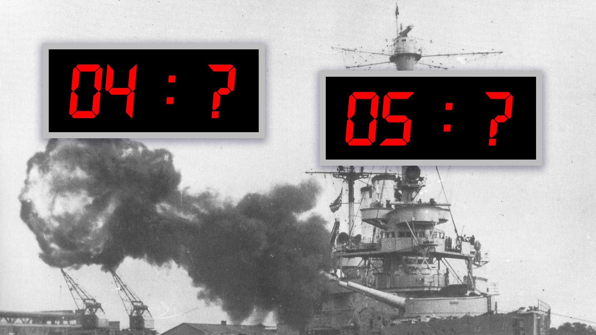
1 WRZEŚNIA 1939 ROKU

Slide 2
1 WRZEŚNIA 1939 ROKU WYBUCHŁA II WOJNA ŚWIATOWA

Slide 3
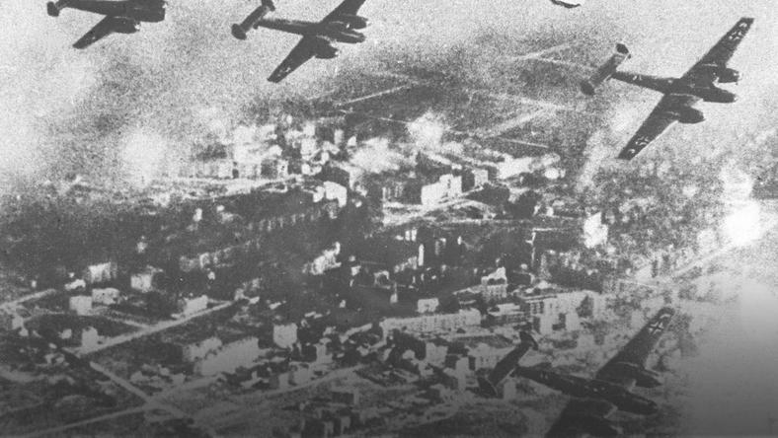
Napaść na Polskę była wynikiem tajnego porozumienia między III Rzeszą Adolfa Hitlera a ZSRR Józefa Stalina. „Zniszczenie Polski jest naszym pierwszym zadaniem. (...) Bądźcie bez litości, bądźcie brutalni” - powiedział Adolf Hitler do swoich żołnierzy. Słowa te dotyczyły również ludności cywilnej. Wojna totalna zakładała użycie lotnictwa, czołgów i artylerii w niespotykanej wcześniej skali.

Slide 4
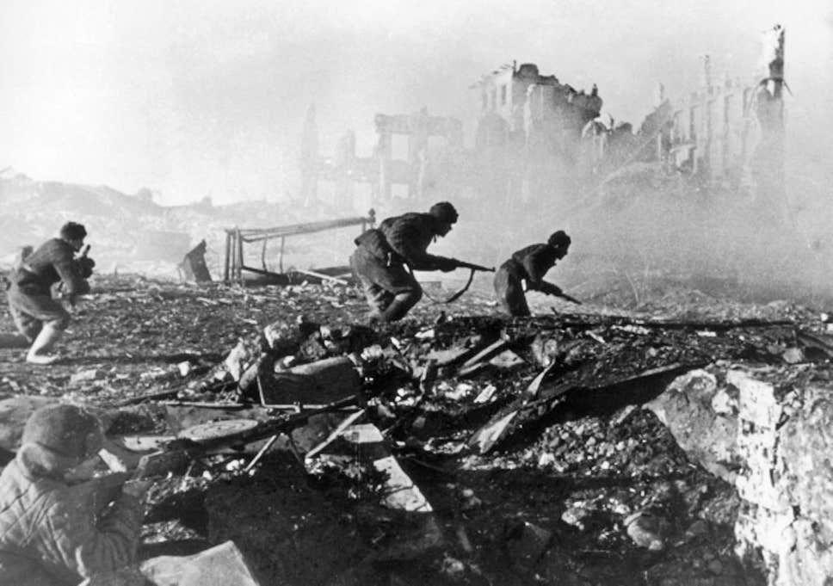

Slide 5
Niemcy o 4.40 zbombardowali bestialsko Wieluń, 5 minut później pancernik „Schleswig-Holstein” zaatakował strażnicę polską na Westerplatte. Niemiecki plan przewidywał wojnę błyskawiczną, opartą na potędze armii stworzonej wbrew ustaleniom Traktatu Wersalskiego. Jej uwerturą było zajęcie Austrii i Czech. Od tego czasu sytuację militarną Polski pogarszała długość granicy z Niemcami – 1600 km.

Slide 6
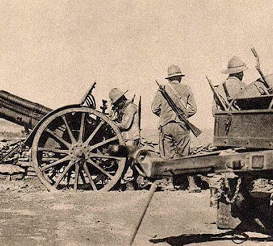
Polska związana była układami sojuszniczymi z Wielką Brytanią i Francją, przygotowana tylko do krótkotrwałej samodzielnej obrony. Skończyło się tylko na obietnicach sojuszników, ich ultimatum i wypowiedzeniu wojny Niemcom. Na froncie polscy żołnierze pozostali osamotnieni.

Slide 8
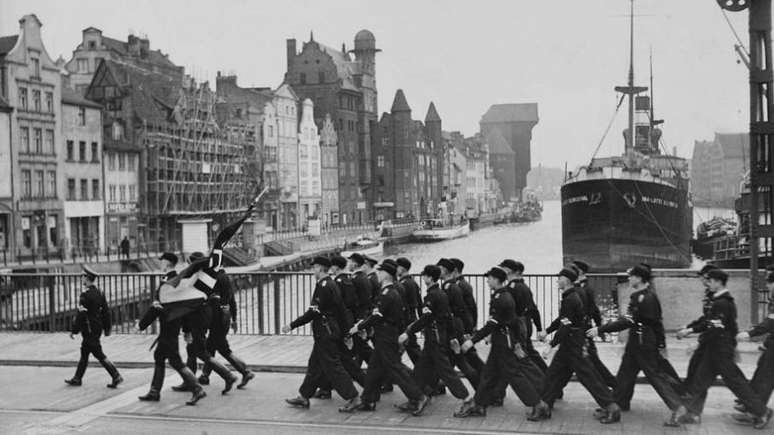
NIEMCY WYSTAWILI 1 MLN 850 TYS. ŻOŁNIERZY, 11 TYS. DZIAŁ, 2 800 CZOŁGÓW I 2000 SAMOLOTÓW. WOJSKO POLSKIE DYSPONOWAŁO ARMIĄ 950 TYS. ŻOŁNIERZY, 4,8 TYS. DZIAŁ, CZOŁGAMI W LICZBIE 700 I PIĘCIOKROTNIE MNIEJSZĄ LICZBĄ SAMOLOTÓW.

Slide 9
Do 28 września bohatersko broniła się Warszawa, a do 2 października załoga Helu. 6 października zakończyła walkę Samodzielna Grupa Operacyjna „Polesie” generała Franciszka Kleeberga.
Sześcioletnia II wojna światowa pochłonęła 60 mln ofiar. Zginęło 6 mln polskich obywateli.

Slide 10
Dziękujemy za obejrzenie prezentacji , którą wykonały Anna Zubel i Nikola Sabat z klasy 2E.

